Slide 1
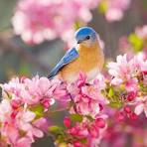
فصل بهار
نویسنده :حسنی محمدی تجریشی

Slide 2
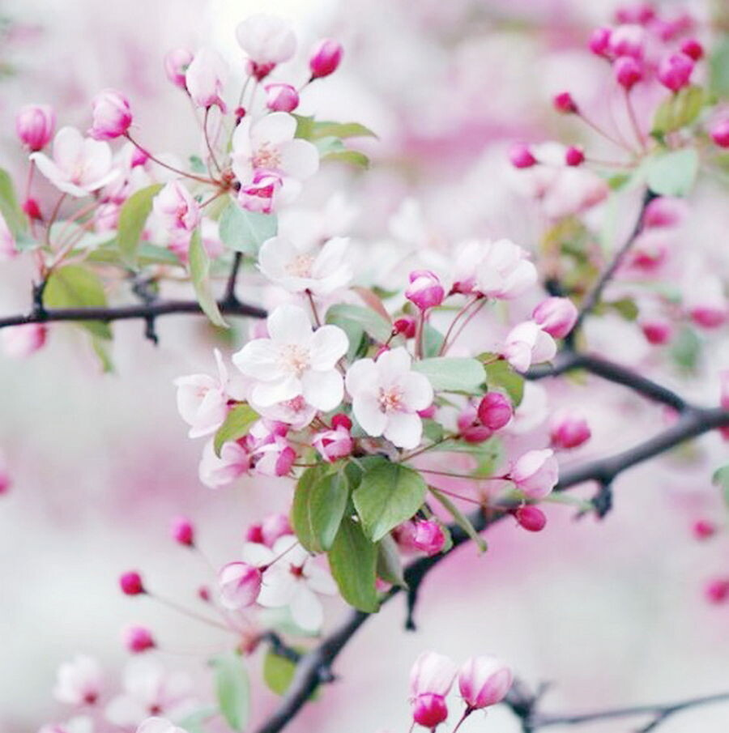

فروردین
ماه فروردین اولین ماه از فصل بهار است
و 19 فروردین تولدم است

Slide 3

اردیبهشت
اردیبهشت ماه دوم از فصل از بهار است

Slide 4

خرداد
خرداد ماه سوم از بهار است

